Slide 1
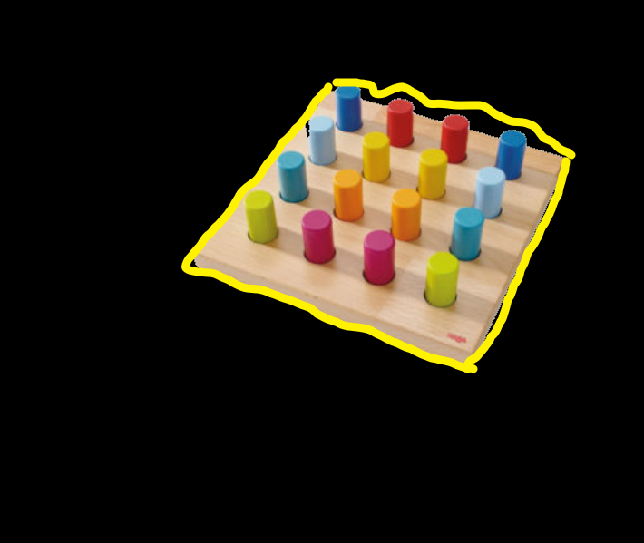
وضع الأوتاد في لوحة الأوتاد
مقدم الهدف
مريم خميس

Slide 2
المراجعة:أ. امنه الكتبي | الإعداد : مريم خميس | وضع الاوتاد في لوحة الاوتاد رقم الهدف (719) | الهدف
الفئة العمرية: ٣-١٥ | مستوى الشدة: شديدة | فئة الإعاقة : اعاقة شديدة | بيانات الهدف
عنوان الدرس : هدية امي 1- اهدتني امي هدية جميلة وعندما فتحتها وجدت لعبةجميلة يقول المعلم : هدية 2- لعبة الاوتاد يقول المعلم: لعبة الاوتاد |  |  | كتاب الطالب

Slide 3
1-يجب على المعلم قول : هدية

Slide 4
2-يجب على المعلم قول : لعبة الاوتاد

Slide 5
- وضع الاوتاد في لوحة الاوتاد | الهدف
انشطه مهارية | المكونات
ا ستراتيجيات التعليم: 1- النمذجة والمحاكاة: يقوم الطالب بتقليد المعلم في مسك الوتد ووضعه داخل لوحة الاوتاد . 2- اللعب الحر: يلعب الطالب لعبة الاوتاد بمفرده . 3- التعلم بالمحاولة والخطأ : يعطي المعلم الطالب عدة محاولات ليجرب وضع الاوتاد بمفرده . | المقدمة

Slide 6
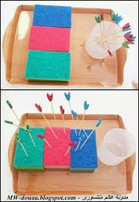
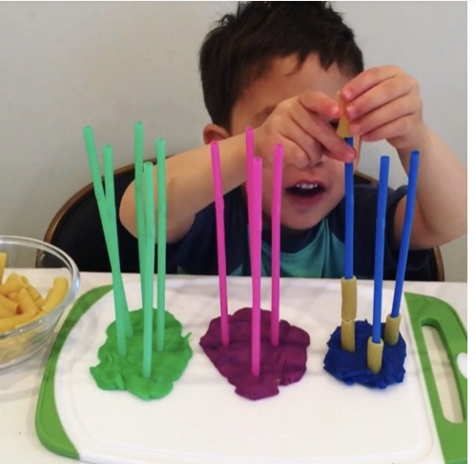
1- غرس اشياء في المعجون
الأنشطة الصفية: 1- يطلب معلم من الطالب يان يقلده في وضع الاوتاد. 2 – يقوم المعلم بخرم غطاء علبة ويطلب من الطالب ادخال (عيدان خشبية ، .... )في الفتحات . 3- يطلب المعلم من الطالب غرس بعض الاشياء في المعجون . | كتاب الطالب

Slide 7
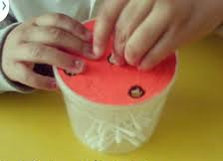
2- ادخال الاعواد

Slide 8
الحصة الدراسية: الهدف الرئيسي: -وضع الاوتاد في لوحة الاوتاد 1- قراءة الدرس بطريقة معبرة للطلبة عدة مرات مع الإشارة إلى الصور في كتاب دليل الطالب. 2- تنفيذ التمارين والأنشطة الصفية في كتاب دليل الطالب. النشاط الرياضي: عمل سباق من الاسرع في وضع الحلقات في الاقماع. النشاط الفني: عمل نموذج لعبة الاوتاد من الخامات المختلفة . نشاط موسيقي: ينتهي الطالب من وضع الاوتاد قبل انتهاء الاغنية . | دليل للمعلم
طلب من الأسرة تدريب الطالب على وضع الاوتاد . | الواجب المنزلي
مشاهدة فيديو عمل خرز من سلسلة https://www.youtube.com/watch?v=MhTeixILnt0 | تمارين الكترونية
جيد: ان يضع الطالب الاوتاد بمساعدة جسدية كلية . متوسط: أن يضع الطالب الاوتاد بمساعدة جسدية جزئية . مرتفع: ان يضع الطالب الاوتاد بمفرده. | التقييم

